Slide 1
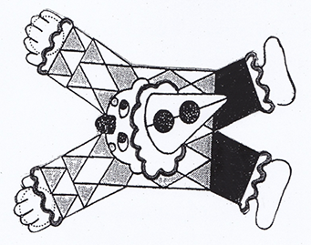
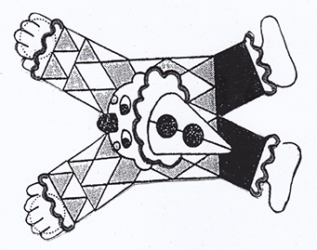
Papier: 160 g/m²
Papier: 160 g/m²

